Slide 1
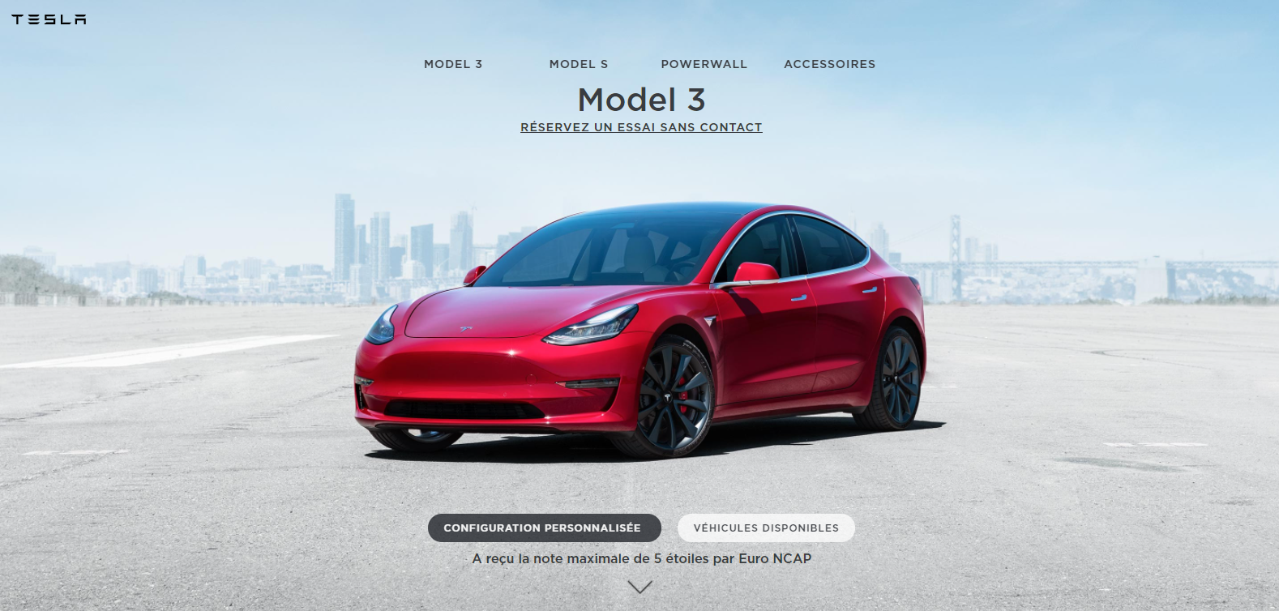
Logo svg
Chaque item de la barre de navigation est un élément d’une liste non ordonnée, avec un lien vers l’une des sections
Header
Barre de navigation
(classe navbar)
Titre H1
Lien vers Tesla.com
Lien classe : btn-vehicules
Lien classe : btn-config
Paragraphe
Section
id : model3, classe : page
Image fleche.gif id : model3-img alt : « suivant »
div classe : bas-section

Slide 2
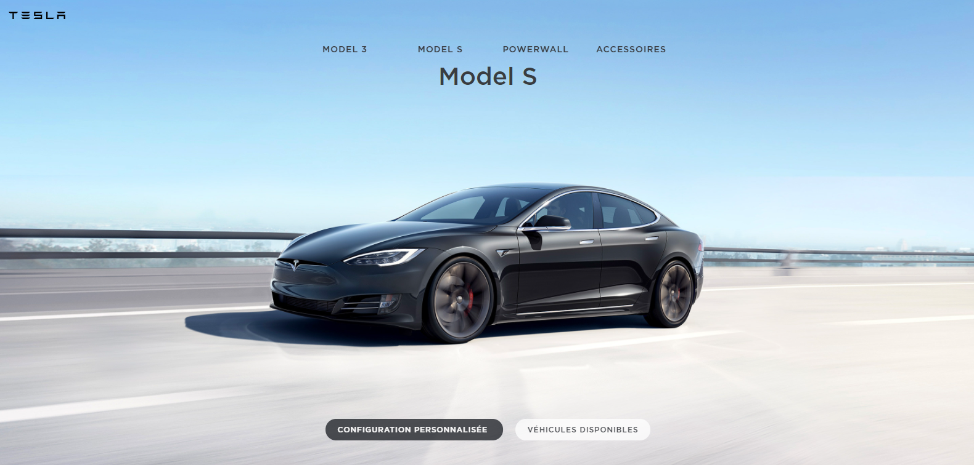
Titre H1
Lien classe : btn-vehicules
Lien classe : btn-config
Section
id : modelS, classe : page
div classe : bas-section

Slide 3
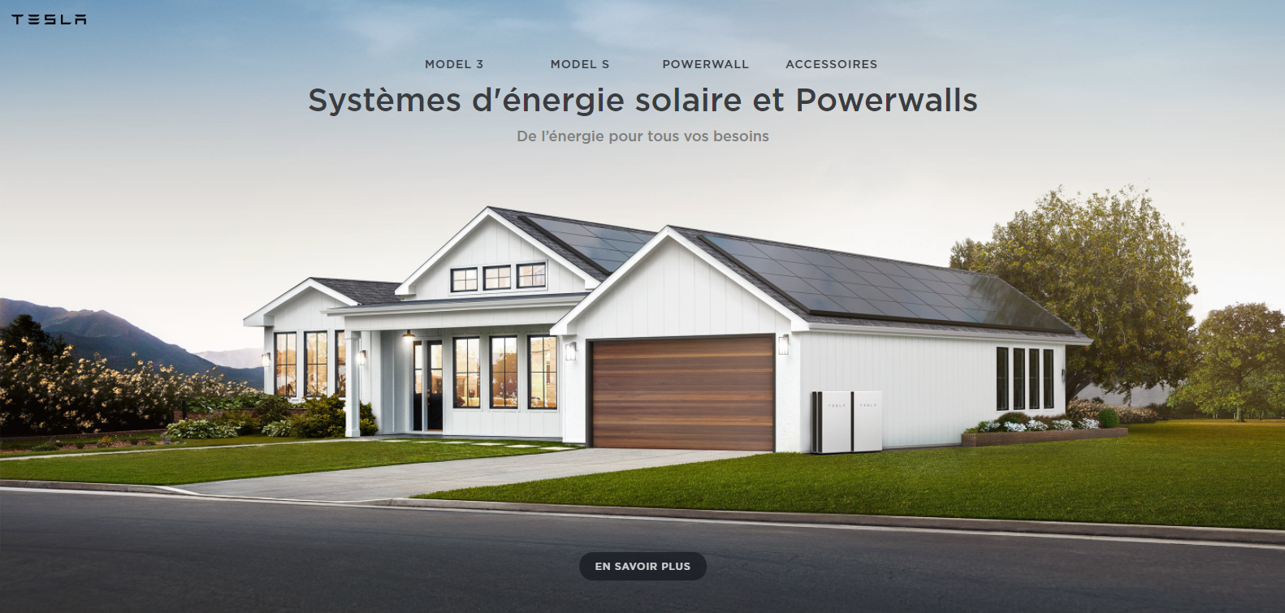
Titre H1
Titre H2
Lien classe : btn-config
Section
id : powerwall, classe : page
div classe : bas-section

Slide 4
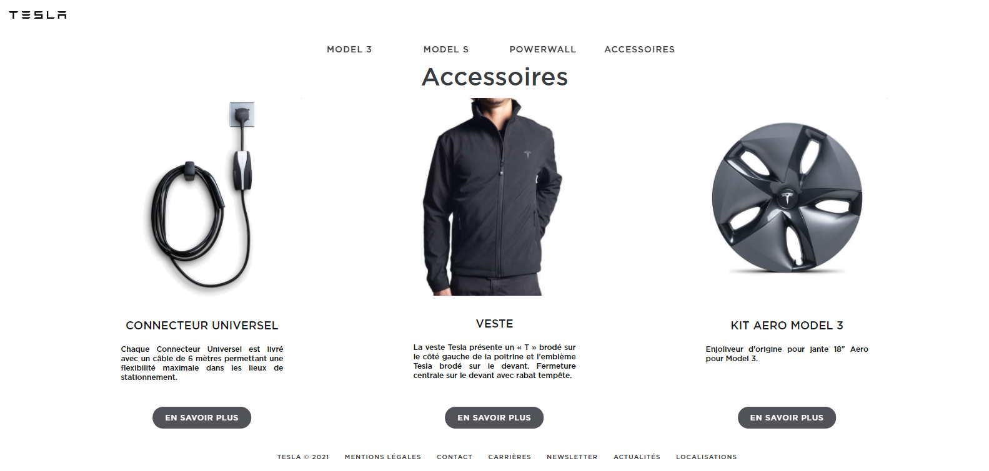
Titre H1
Div id : grid-container
Section
id : accessoires, classe : page
Pied de page id : footer-tesla
Chaque item du pied de page est un élément d’une liste non ordonnée, avec un lien vers l’une des sections

